Slide 1
Coder เกมฝึกทักษะโปรแกรมมิ่ง

Slide 2
Coder
สมาชิกโครงงาน
1. นาย จิรพัชร์ เหลืองรุ่งเกียรติ รหัสนิสิต 5930300143
2. นาย อติวิชญ์ ม่วงศร รหัสนิสิต 5930300968
อาจารย์ที่ปรึกษา
อ.อดิศักดิ์ สุภีสุน
กรรมการ
1.ผศ.ดร. อนันต์ บรรหารสกุล
2. อ.กรวิทย์ ออกผล

Slide 3




ที่มาและปัญหา

Slide 4
แนวคิดและวิธีแก้ปัญหา
เพื่อแก้ปัญหาการ “โปรแกรมมิ่งไม่ได้” โดย
การเรียนรู้ที่ทำให้เห็นภาพ โดยใช้อนิเมชั่น
เพื่อทำให้มี “การเรียนรู้ที่ง่าย” โดยแนวคิดที่ว่า
เกมส์จะช่วยให้ผู้เล่นลดความน่าเบื่อ และลดความกดดัน

Slide 5
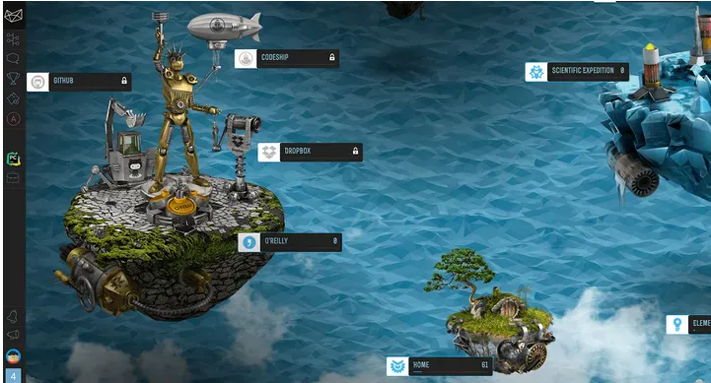
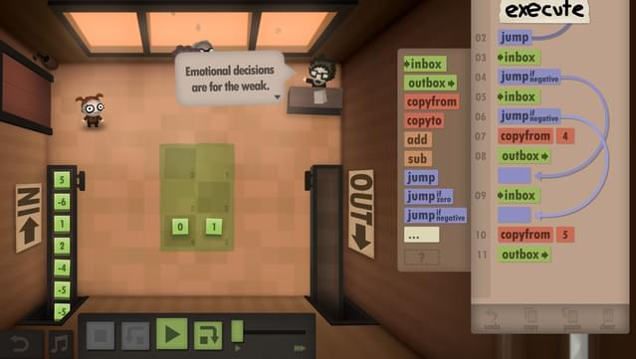
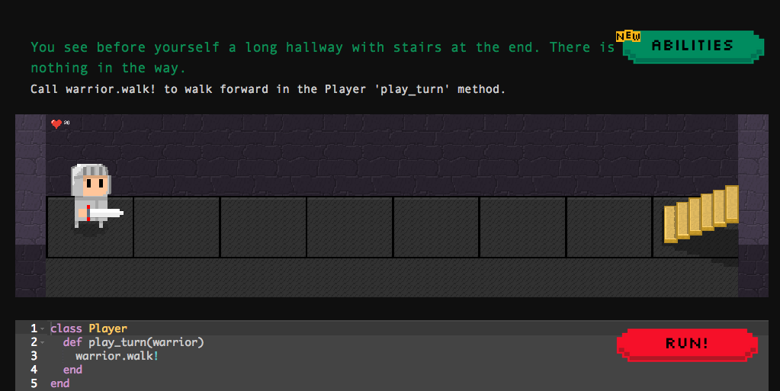
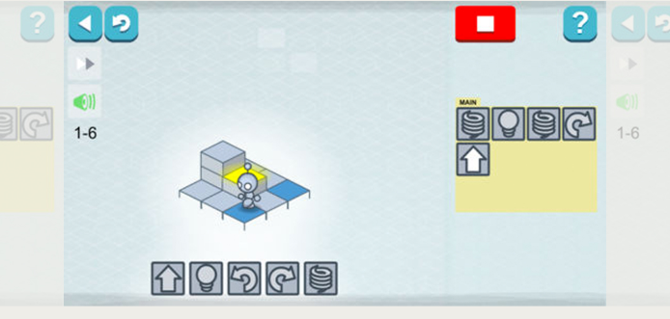
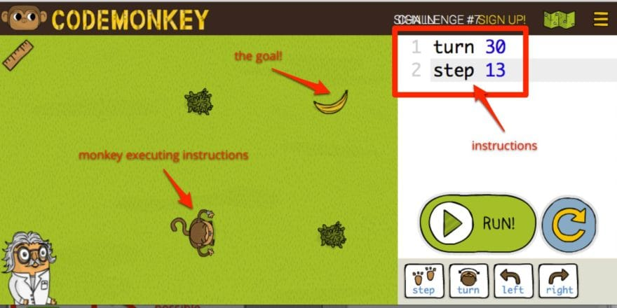
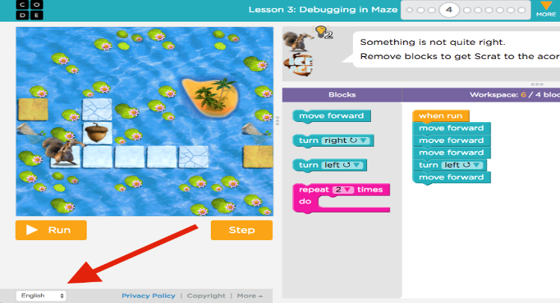
เกมแนวสอนโปรแกรมมิ่ง

Slide 6
1. เกมฝึกโปรแกรมมิ่งแบบวางบล็อค
HUMAN RESOURCE MACHINE

Slide 7
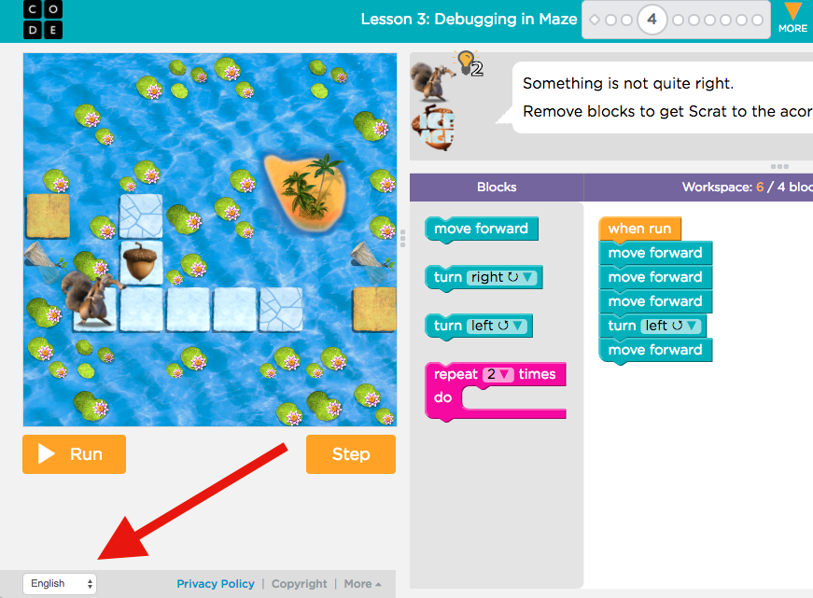
1. เกมฝึกโปรแกรมมิ่งแบบวางบล็อค
Code.org

Slide 8
2. เกมฝึกโปรแกรมมิ่งแบบวางบล็อค(รูปภาพ)
Lightbot and Lightbot

Slide 9
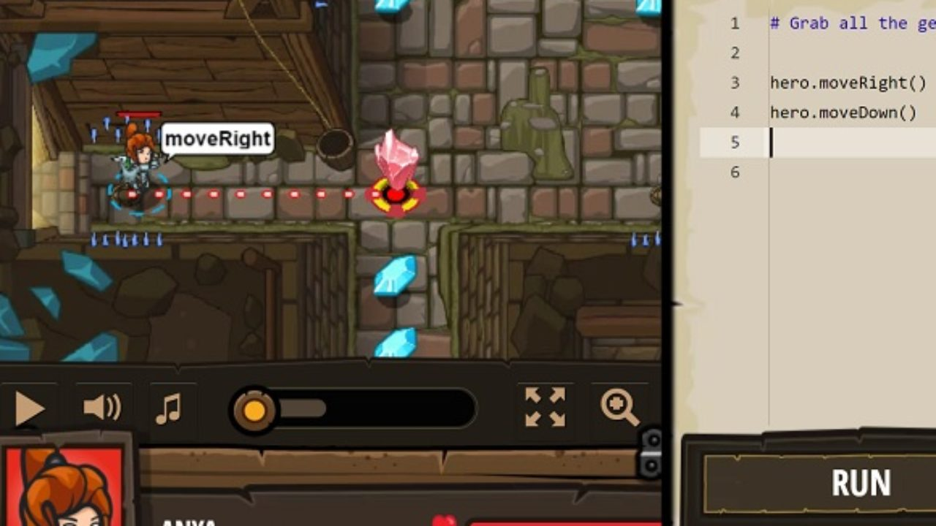
3. เกมฝึกโปรแกรมมิ่งแบบพิมพ์
Code combat

Slide 10
3. เกมฝึกโปรแกรมมิ่งแบบพิมพ์
Rudy Warrior

Slide 11
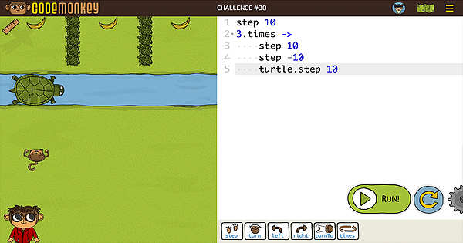
3. เกมฝึกโปรแกรมมิ่งแบบพิมพ์
Code monkey

Slide 12
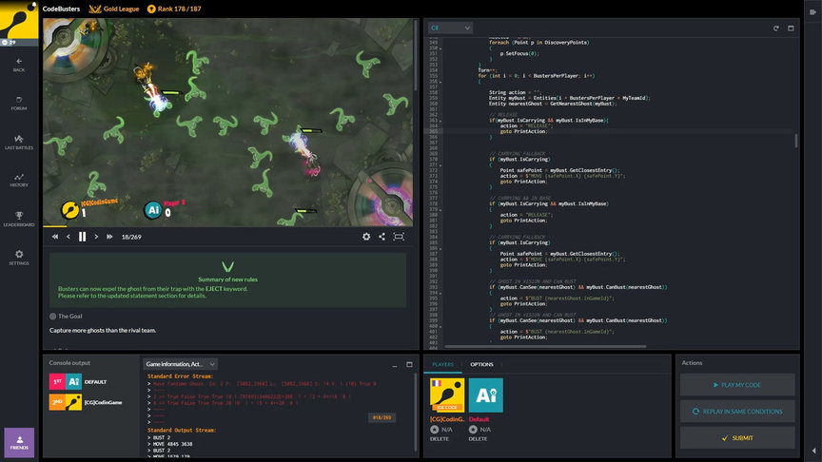
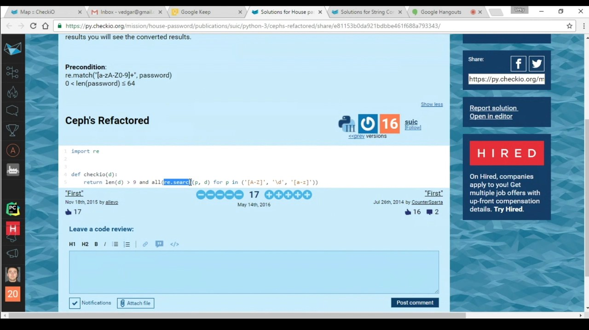
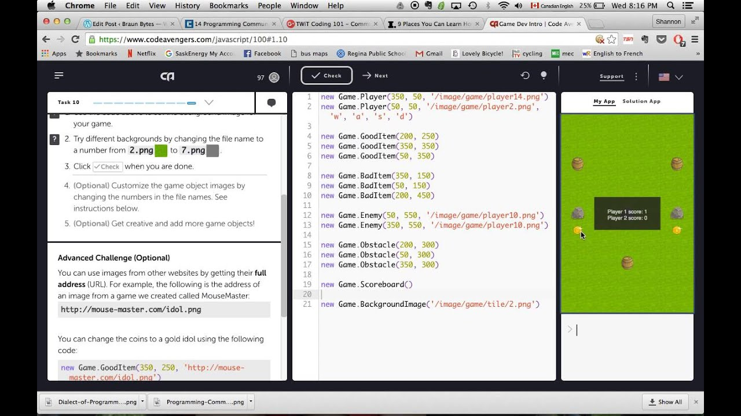
3. เกมฝึกโปรแกรมมิ่งแบบพิมพ์
Other game

Slide 13
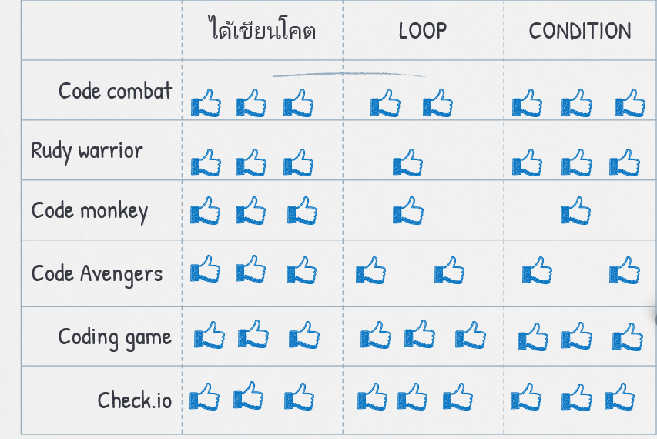

Slide 14
รายละเอียดการพัฒนา
ภาษาที่ให้ผู้เล่นพิมพ์โค้ดเป็นภาษาที่กำหนดขึ้นมาเอง
การนำ Input จากผู้เล่นไปแสดงผลบนหน้าจอ
รับ Input จากผู้เล่น แล้วทำการค้นหาคำที่กำหนดว่าส่วนไหนเป็น Method และ Parameter
ตัวอย่าง
Walk(right);
Walk(right);

Slide 15
walk(right);
Parse:
w,a,l,k,(,r,i,g,h,t,),;
Token:
walk,(,right,),;
Line:
S,walk(right), walk(right),E

Slide 16
1.while(count){
#somecode
}
2.check(right);
3. if(check(left)){
#somecode
}

Slide 17
Walk(right);
Walk(right);
Receive input
Walk(right);walk(right);
Convert to string
Cut another noise string
W, a, l, k, (, r, i, g, h, t, ), ;,
W, a, l, k, (, r, i, g, h, t, ), ;
Convert string to parse
Walk, (, right, ), ;, walk, (, right, ), ;
Convert parse to token
Walk(right),walk(right)
Convert token to line

Slide 18
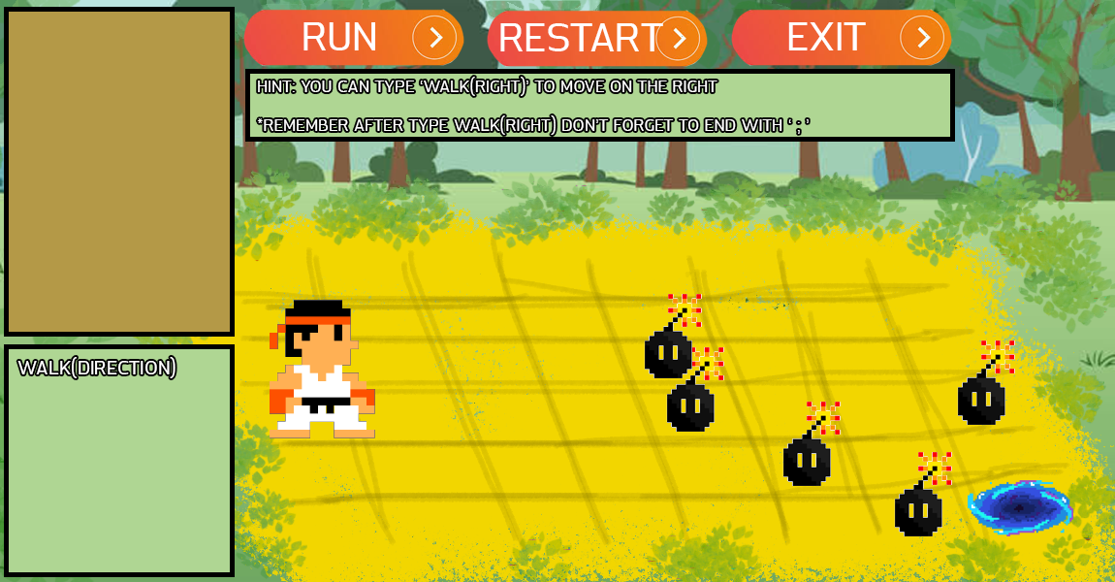
0
1
Walk(right);
Walk(right);
Walk(right), Walk(right);
Start
Run by line[n]
Walk(right)
Pointer++
Execute
Show execute to display
No
Yes
End
Last line?

Slide 19
0
1
2
Start
If(check(right)){, Walk(right), }
T
Condition()?
F
Execute command
If(check(right)){
If(check(right){
Walk(right);
}
Yes
Condition?
no
Execute command in ()
Show execute to display
T
Return()?
F
Con=True
Con=False
Pointer++
No
Last line?
Yes
End

Slide 20
0
1
2
3
4
While(2){
While(2){
Walk(right);
}
}
Start
While(2){, While(2){, Walk(right), }, }
Run by line[n]
While(2){
stack
stack
stack
While(2){
While(1){
Push line[n] to Stack
While(2){
While(2){
stack
Execute command
While(2){
While(2){
stack
Show execute to display
Walk(right)
While(1){
Loop?
no
Yes
stack
While(2){
Walk(right)
Pointer++
Pop top of Stack
stack
While(2){
While(2){
No
Yes
End
Last line?

Slide 21
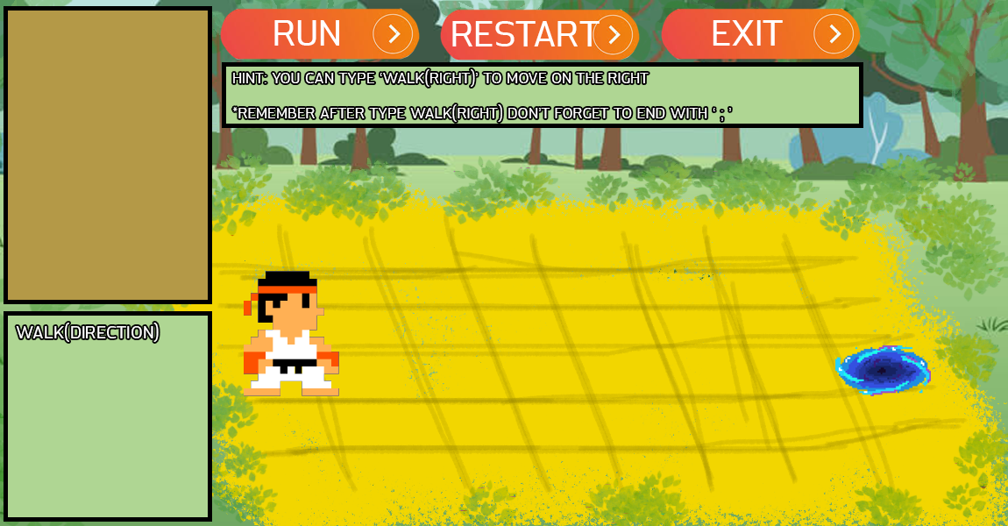

Slide 22
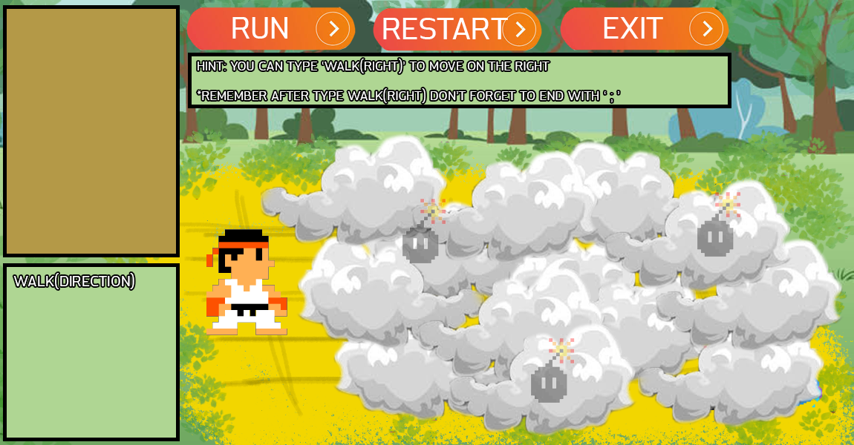

Slide 24
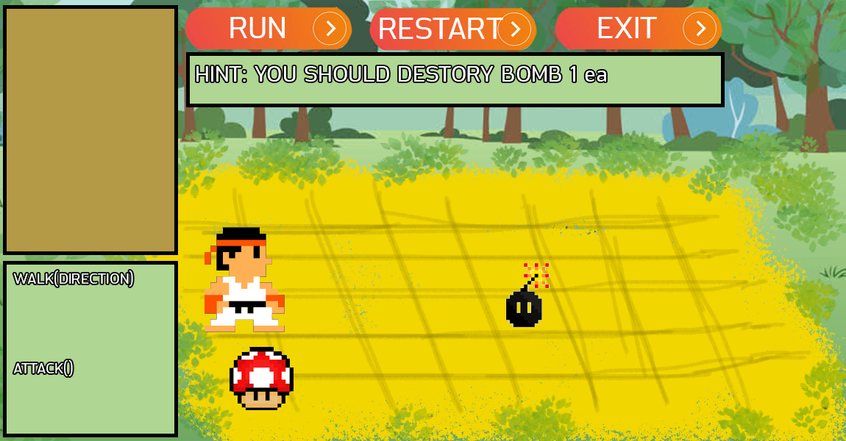

Slide 25
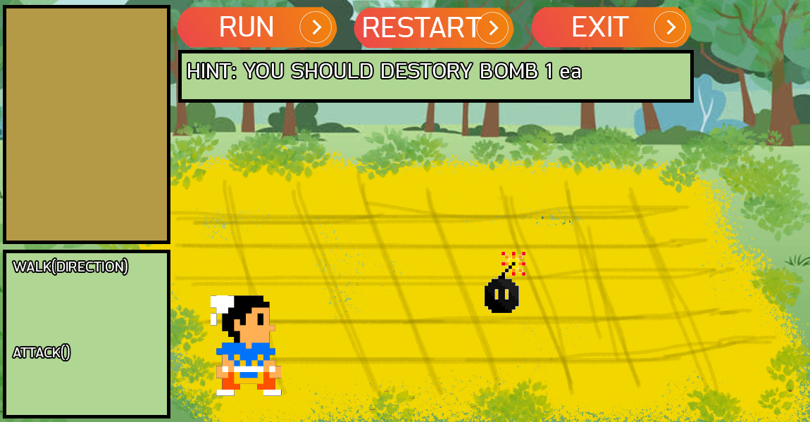

Slide 26
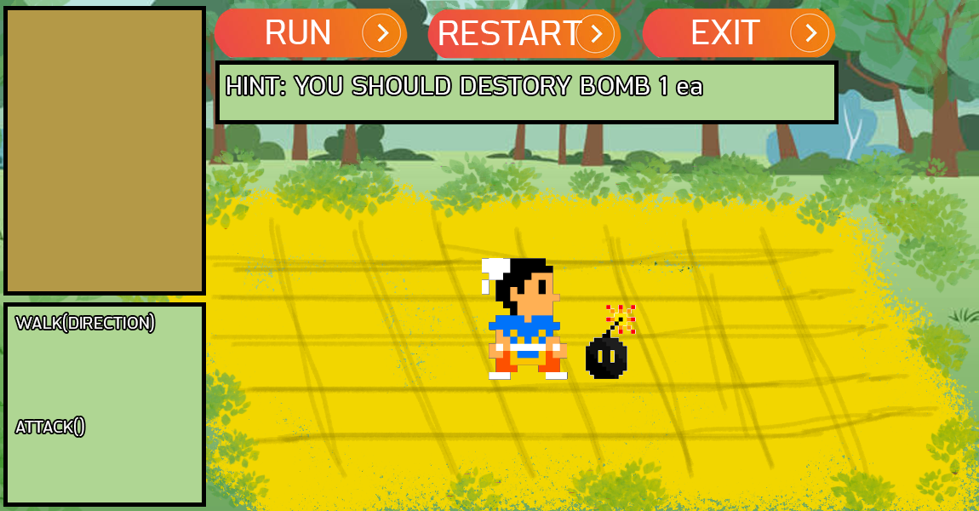

Slide 27
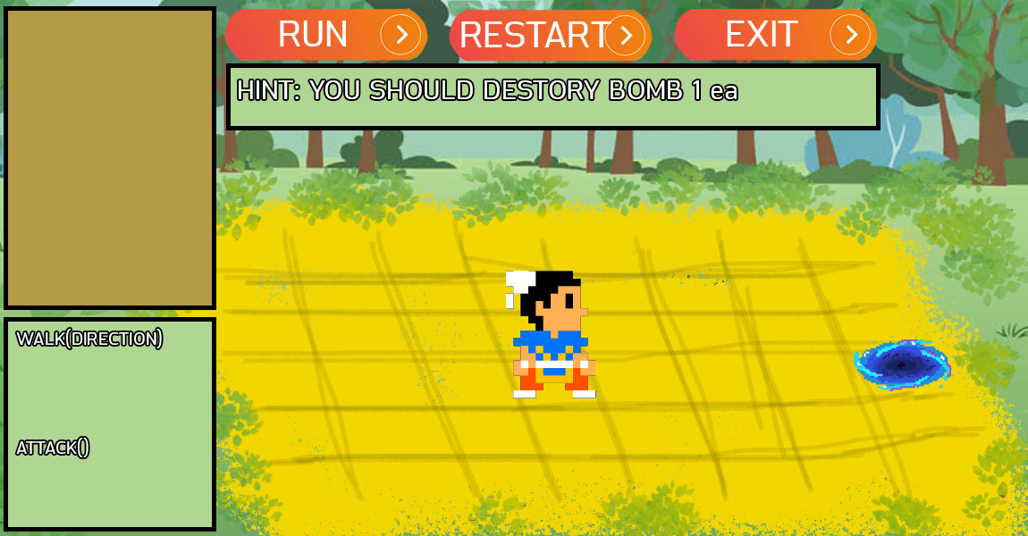

Slide 28
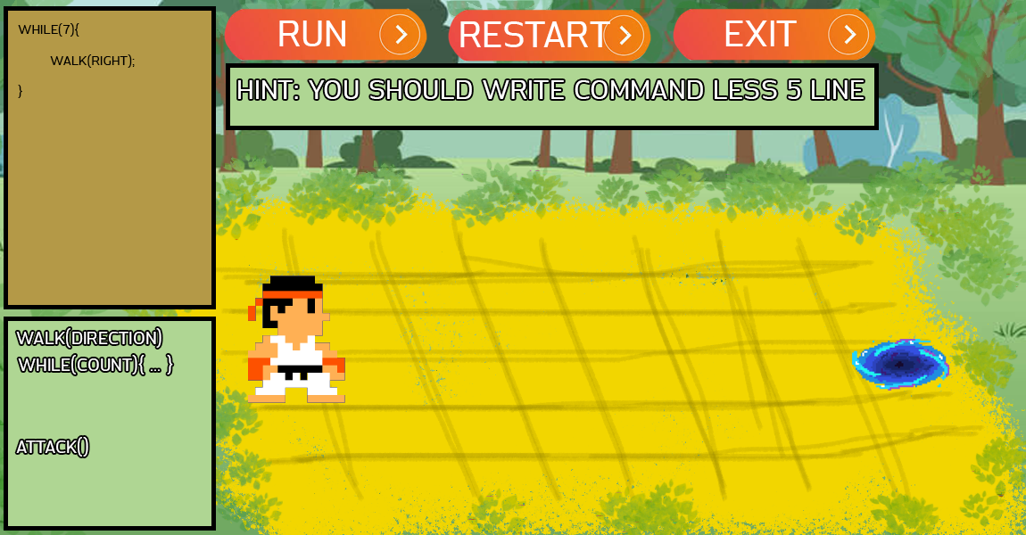

Slide 29
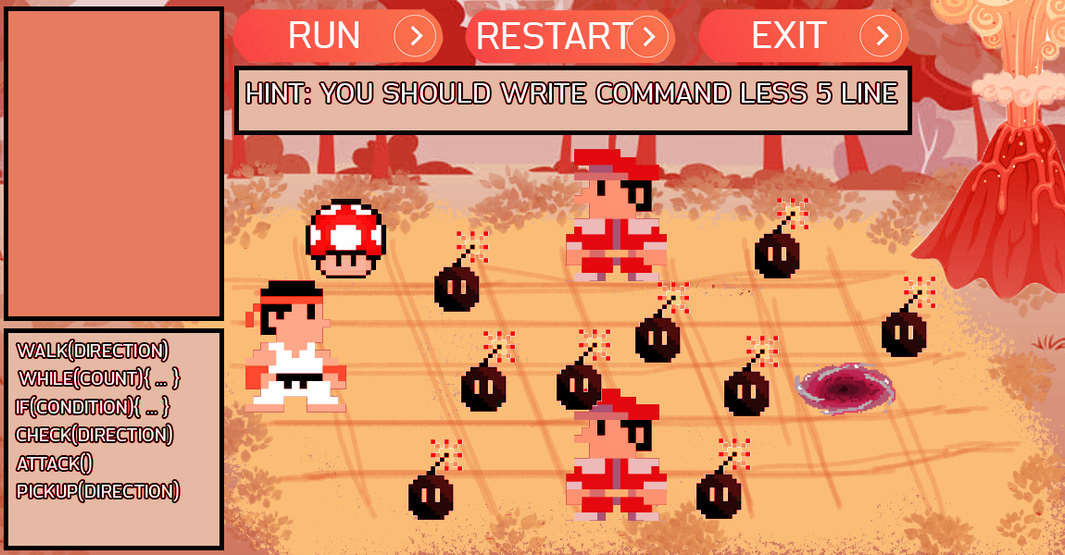

Slide 30
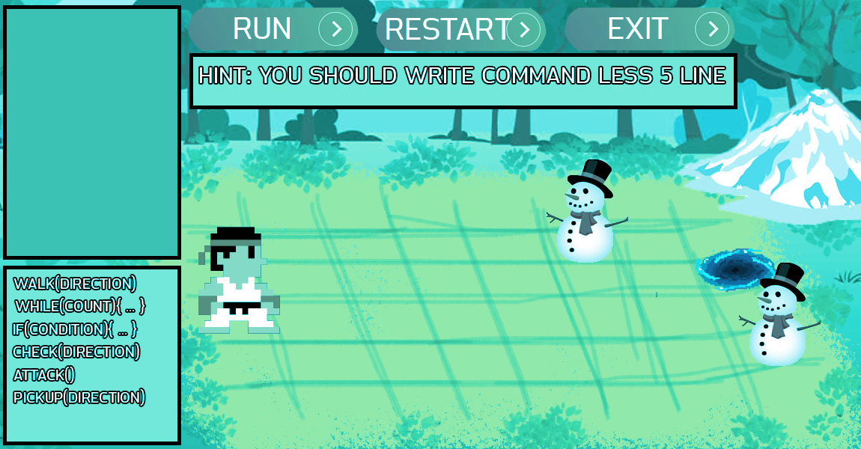

Slide 31
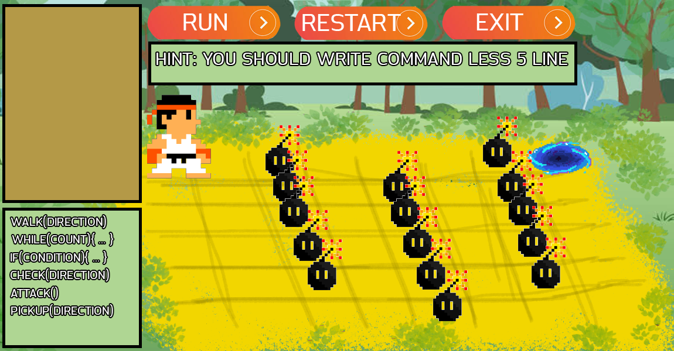
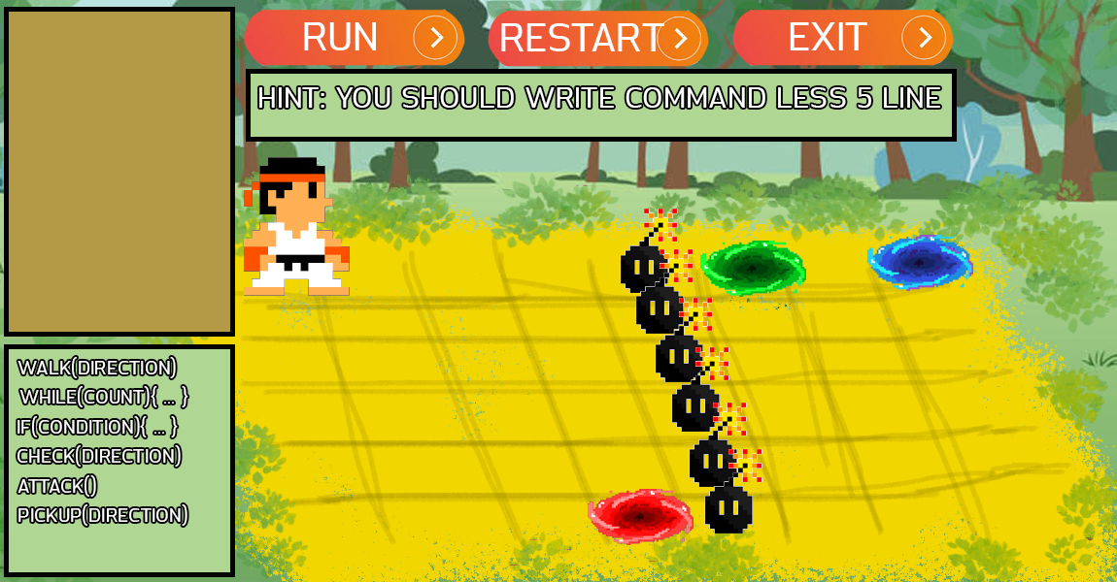

Slide 32
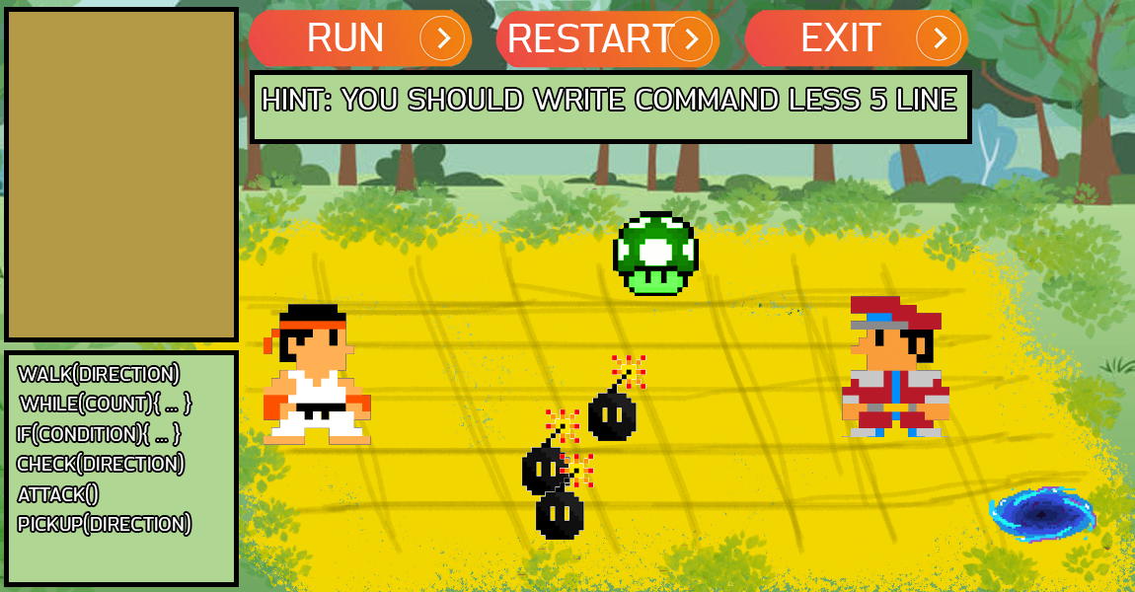
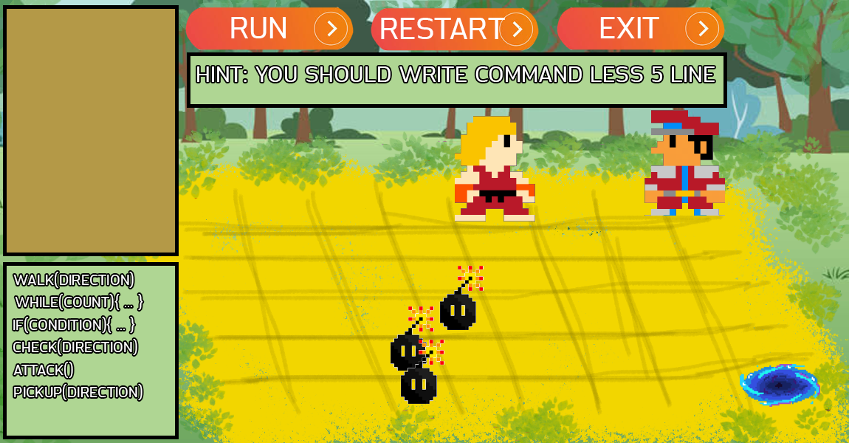
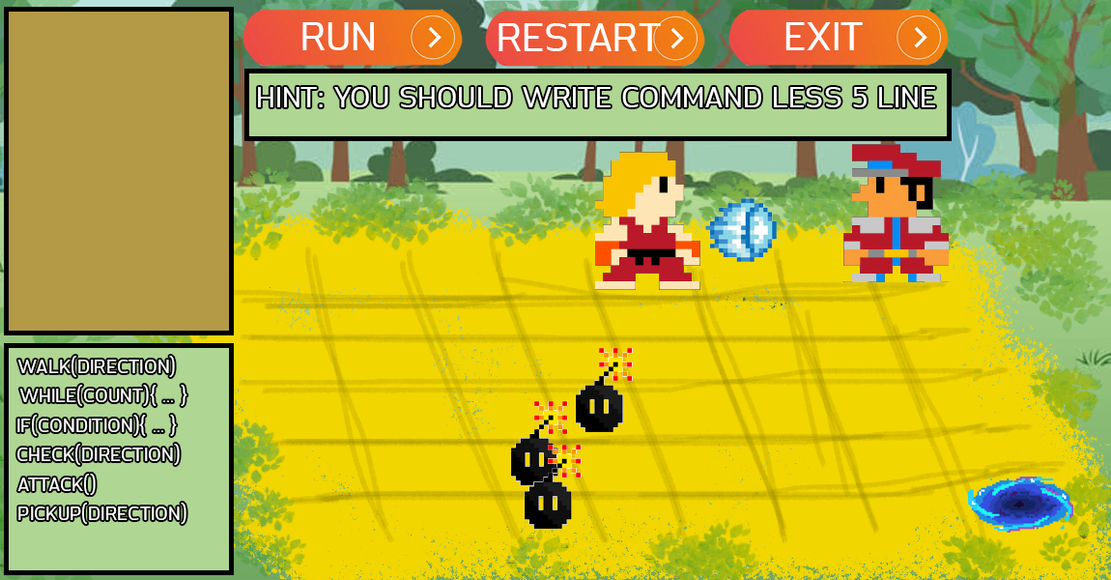

Slide 33
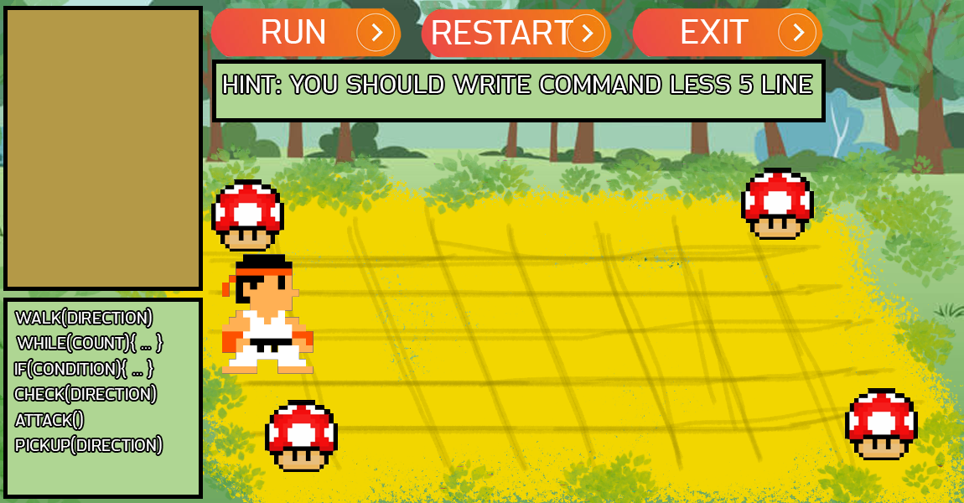

Slide 34
ขอบเขตโครงงาน
เล่นได้บน window 10
ไม่สามารถเล่นบนโทรศัพท์ได้
ไม่รองรับให้ผู้เล่นสร้าง funtion ได้
ผู้เล่นไม่สามารถสร้างตัวแปรได้
รูปแบบการเล่น single-player
ไม่สามารถ save game เพื่อกลับมาเล่นในจุดเดิมได้
เกมเป็นแบบ offline
เกมมีคำสั่งประเภทเงื่อนไขคือ if
และคำสั่งแบบลูปคือ while
.

Slide 35
ประโยชน์ที่ได้รับ
1.ผู้เล่นมีความรู้ ความเข้าใจโปรแกรมมิ่งมากขึ้น
2.ผู้ใช้รู้จักคำสั่งพื้นฐาน

Slide 36
การวัดผล
1.แบบสอบถามก่อนทำและหลังทำ
2.จับเวลาในการเล่น

Slide 37
Thanks!
Any questions?

